Slide 1

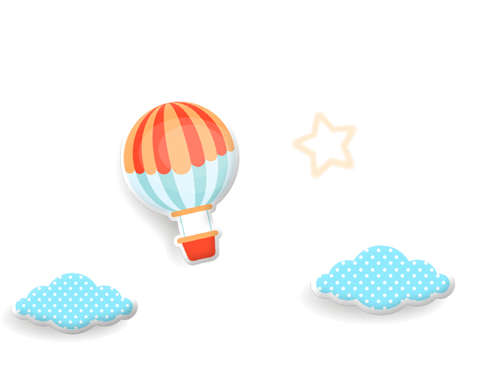

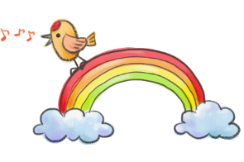



Slide 2

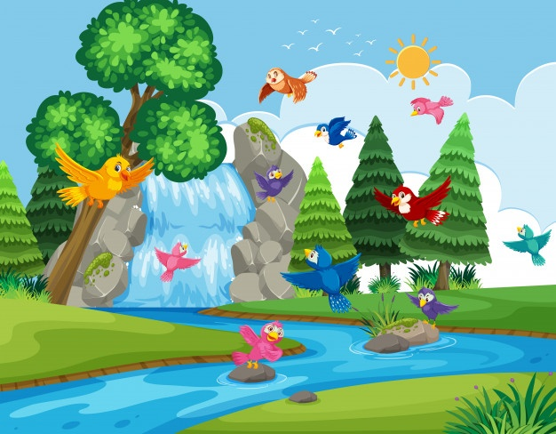

Cùng khởi động ngày mới nhé chúng ta hãy giúp những chú chim này trả lời tốt các câu hỏi để chúng có thế tránh đi mùa đông lạnh giá nhé!

Slide 3
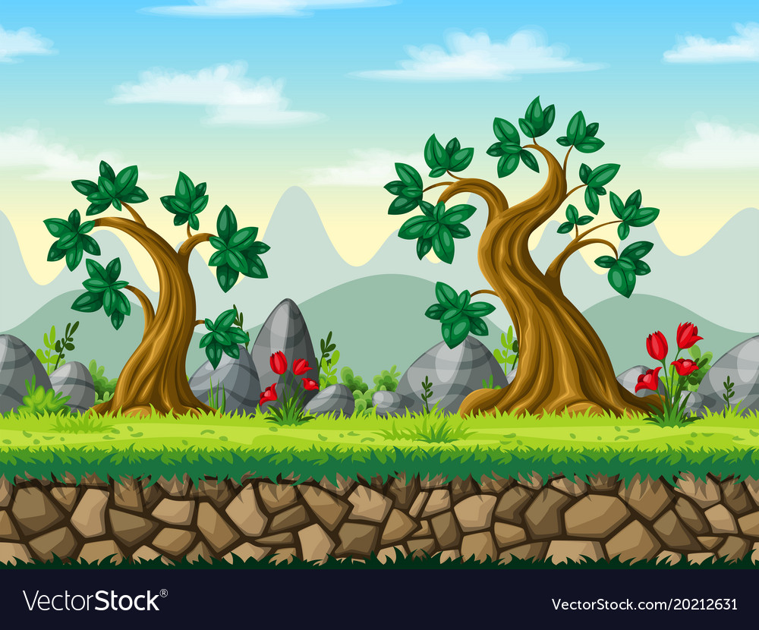
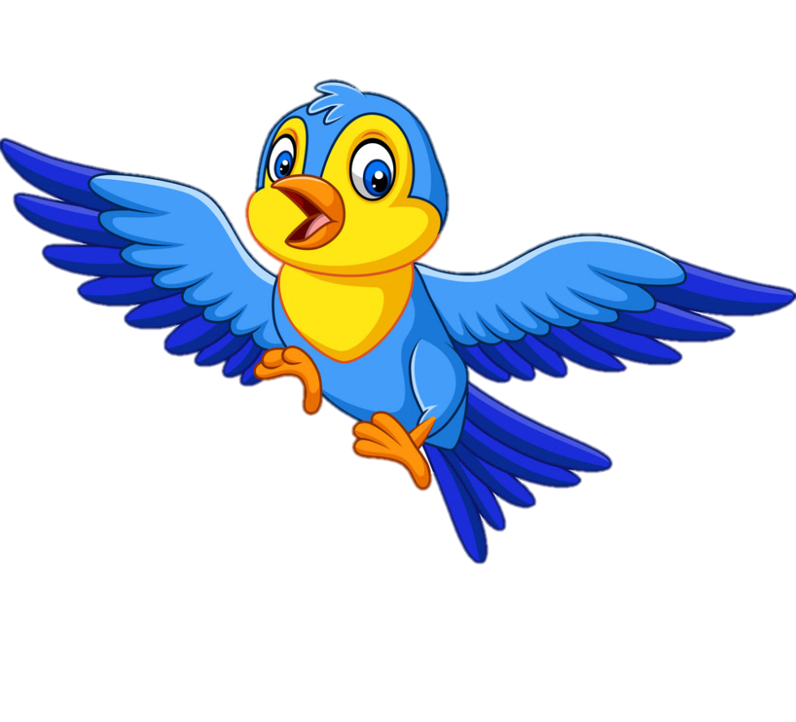
Hải âu là loài chim của nơi nào?
Của biển cả

Slide 4
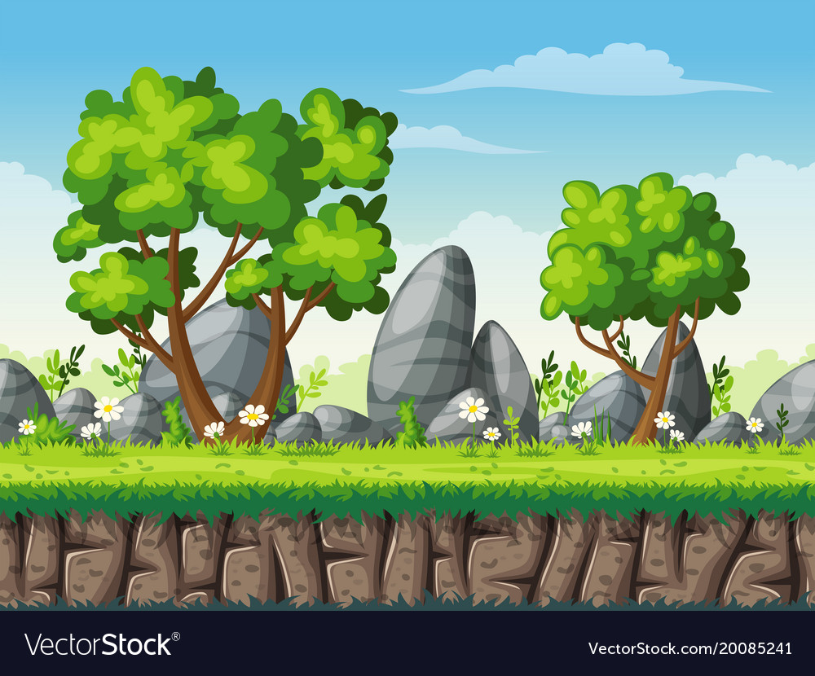
Ngoài biết bay hải âu còn biết làm gì nữa?
Còn biết bơi.

Slide 5
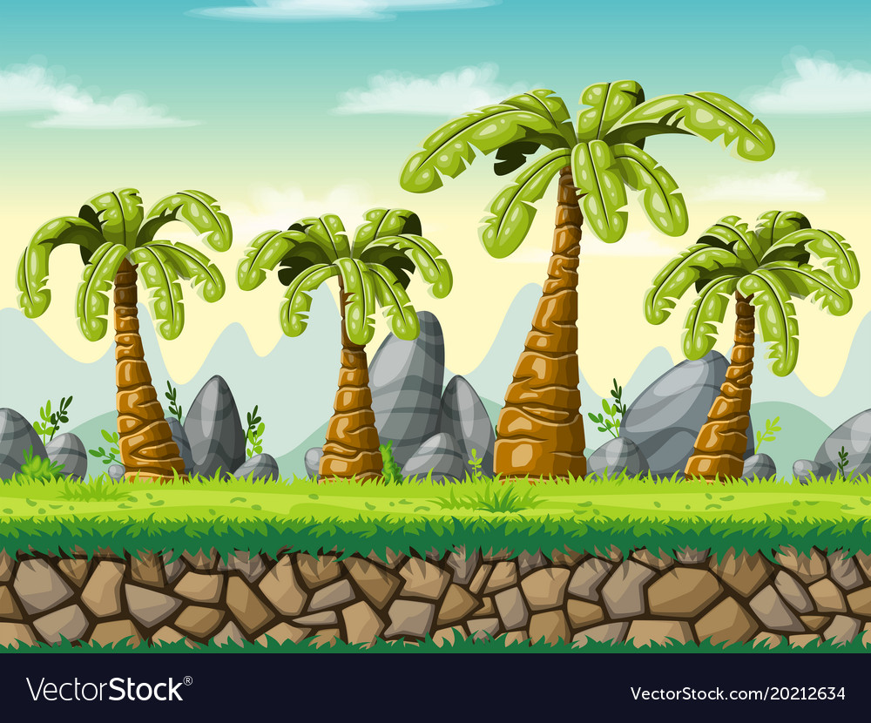
Hải âu có thể bay như thế nào?
Bay suốt ngày trên mặt biển

Slide 6
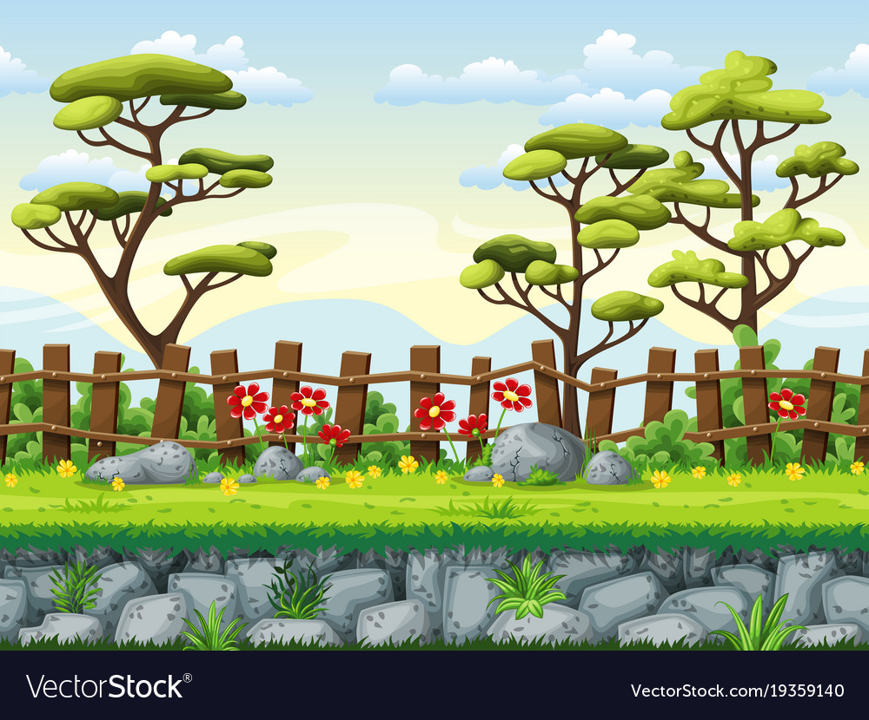
Tại sao hải âu được gọi là loài chim báo bão?
Khi có bão chúng bay thành đàn tìm nơi trú ẩn

Slide 7
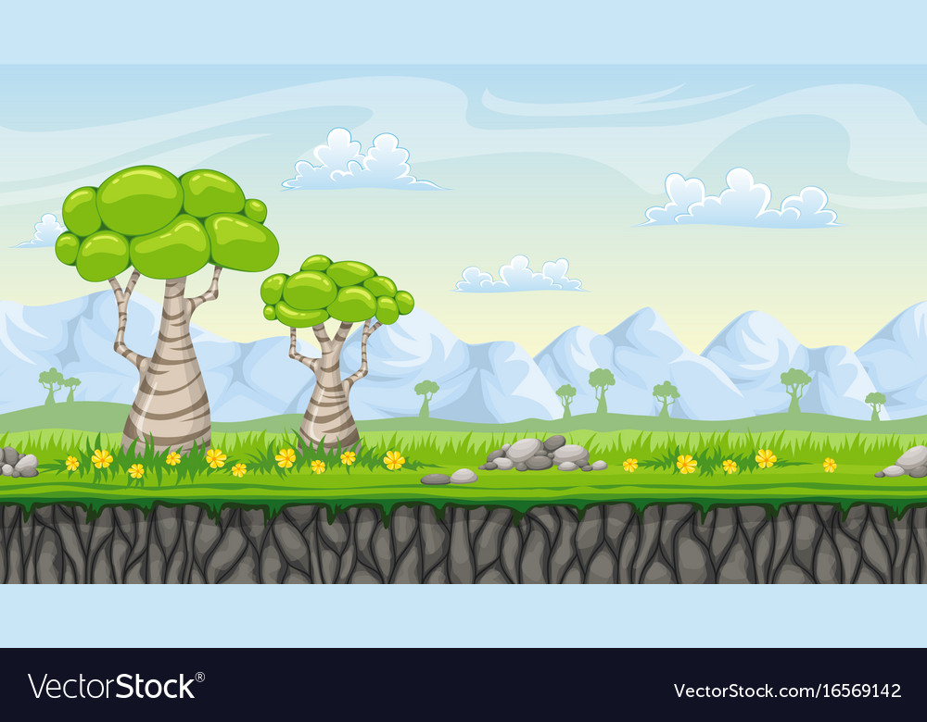
Hoàn thiện từ sau: đôi ch…..; lim d….
Đôi chân; lim dim

Slide 8
Cần làm gì để bảo vệ các loài chim?
Không được bắn chim, phá tổ chim, đặt bẫy bắt chim….

Slide 9

Hãy nêu tên một số loài chim mà em biết?

Slide 10
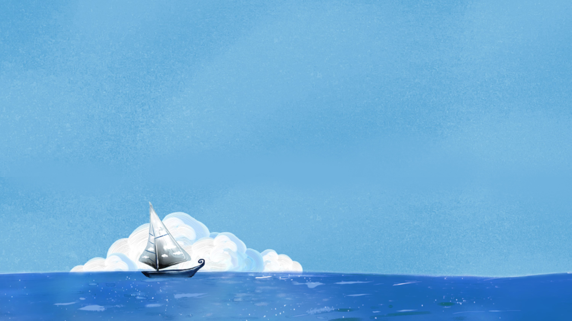
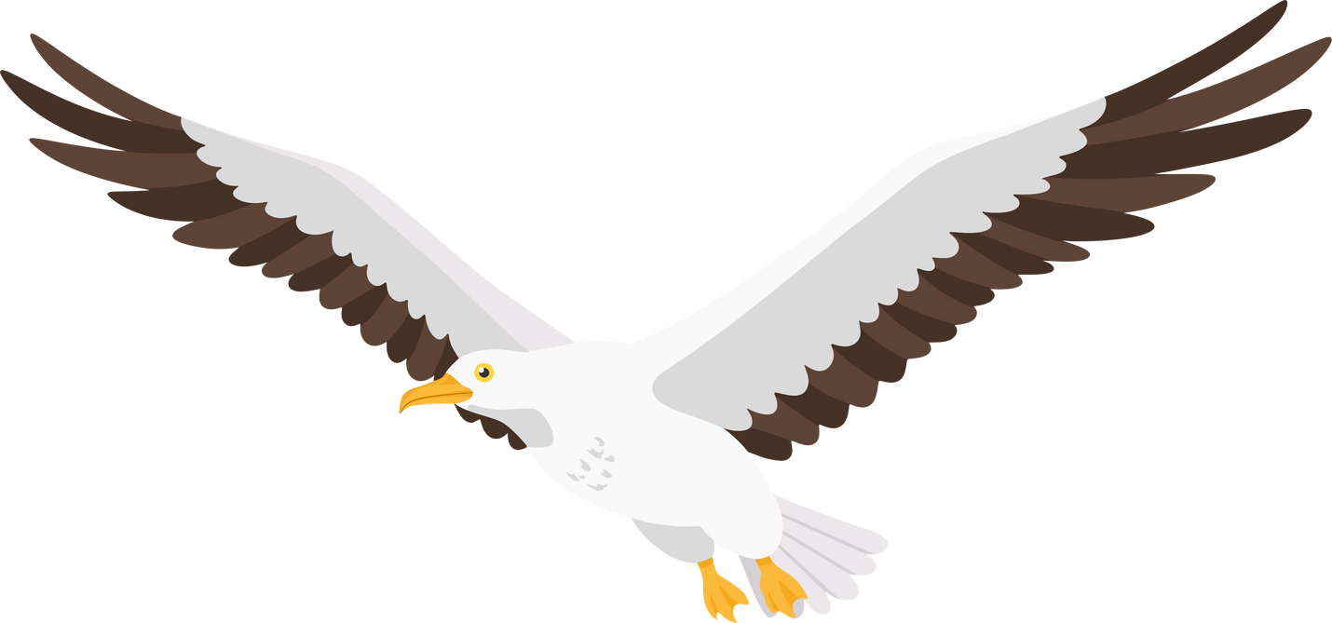

Loài chim của biển cả
(Tiết 3 + 4)
Giáo viên: ……

Slide 11
5
Chọn từ ngữ để hoàn thiện câu và viết câu vào vở
nhảy nhót
đại dương
bay xa
thời tiết
bão
đi biển
a. Ít có loài chim nào có thể (…………............) như hải âu.
b. những con tàu lớn có thể đi qua các (…….…….…....).
Bấm vào đáp án đúng

Slide 12
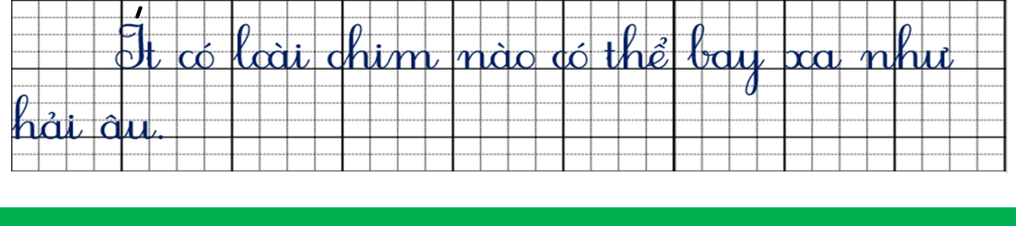
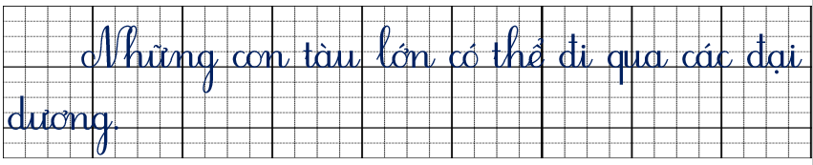

Slide 13
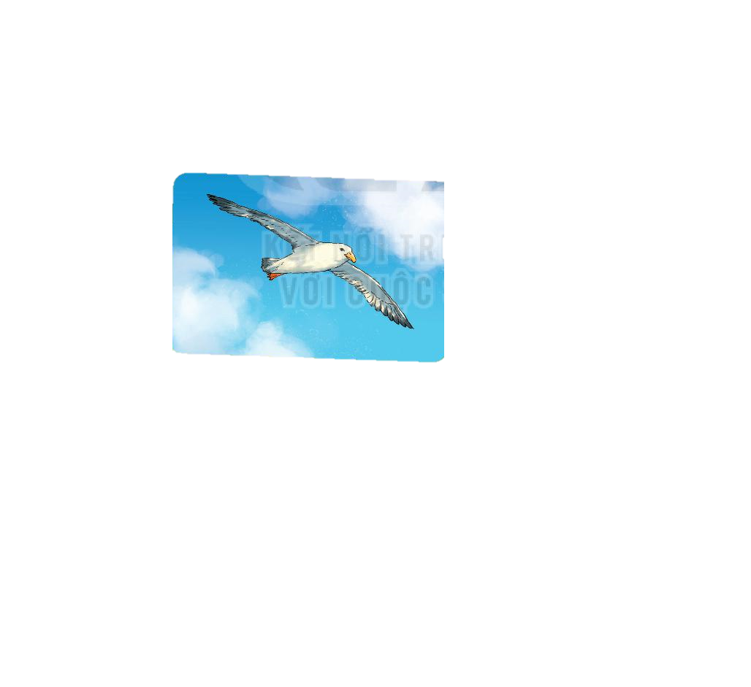
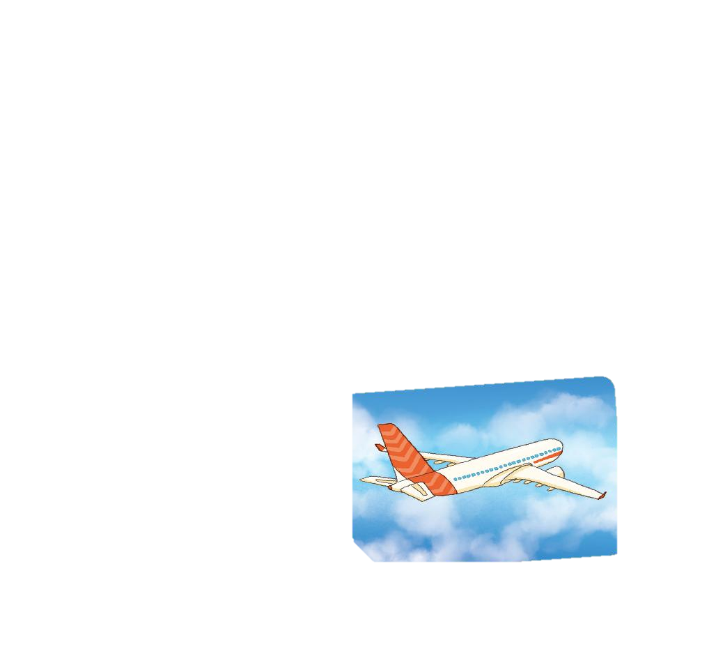
6
Quan sát tranh và dùng từ ngữ trong khung để nói theo tranh
hải âu máy bay bay cánh

Slide 14
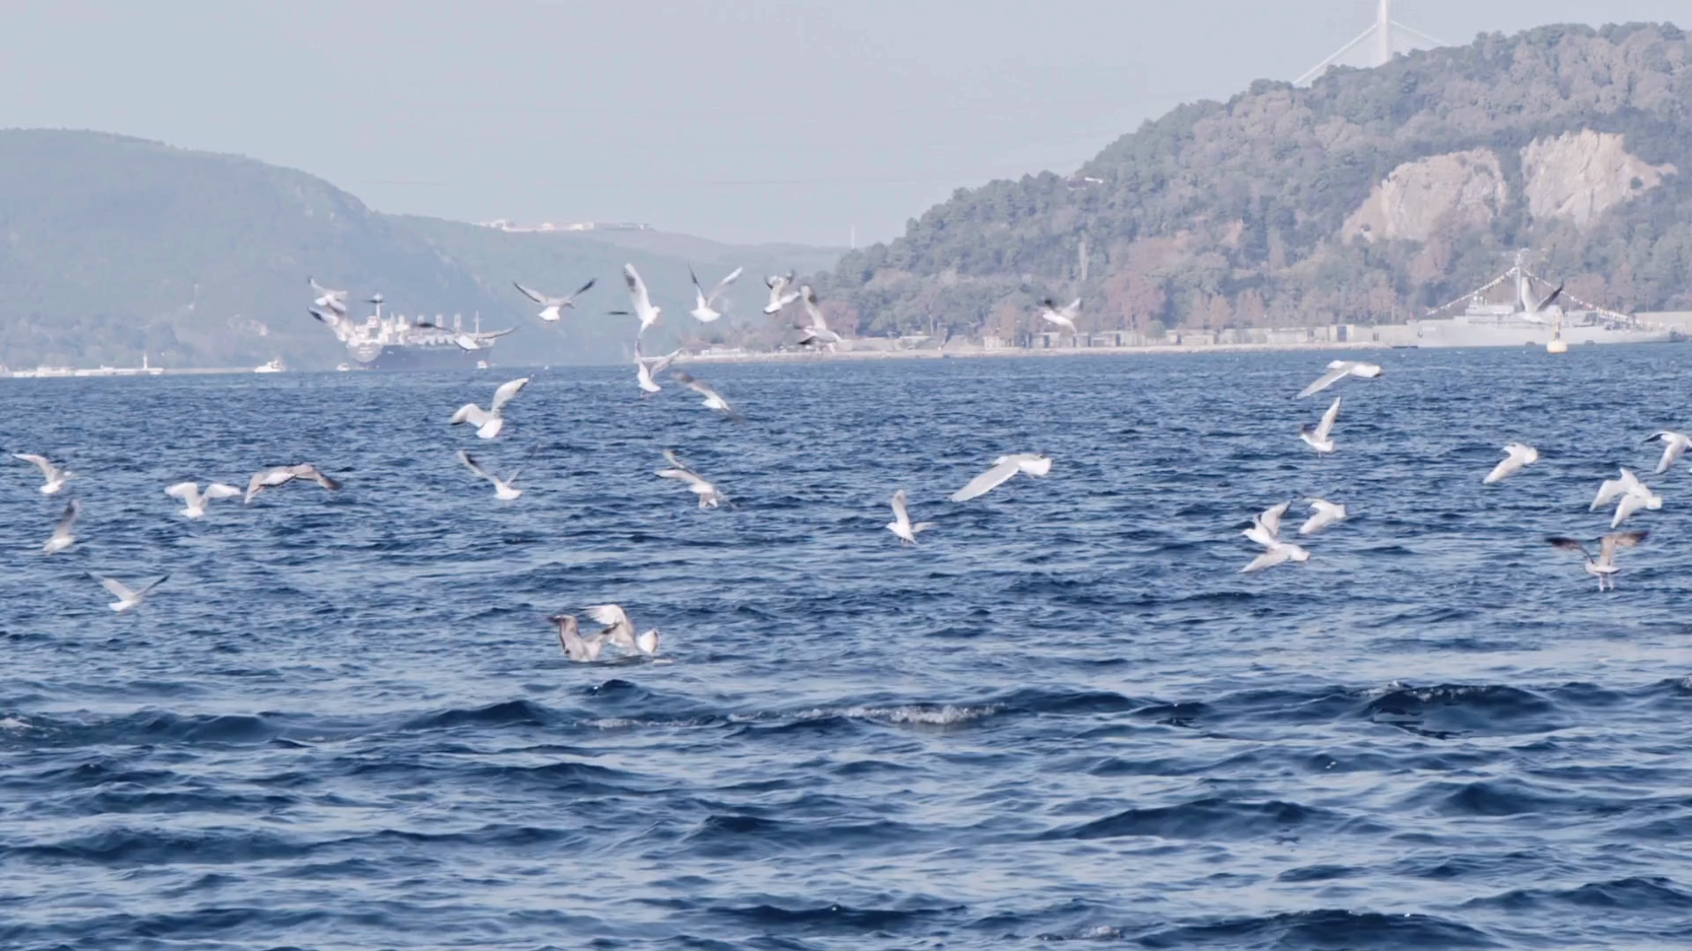

Slide 15
7
Nghe viết
Hải âu là loài chim của biển cả. Chúng có sải cánh lớn, nên bay rất xa. Chúng còn bơi rất giỏi nhờ chân có màng như chân vịt.
Em hãy tìm từ dễ viết lẫn trong bài.
Khi viết chữ đầu dòng, ta lưu ý gì?
Những chữ nào viết hoa? Vì sao?
Kết thúc câu có dấu gì?

Slide 16
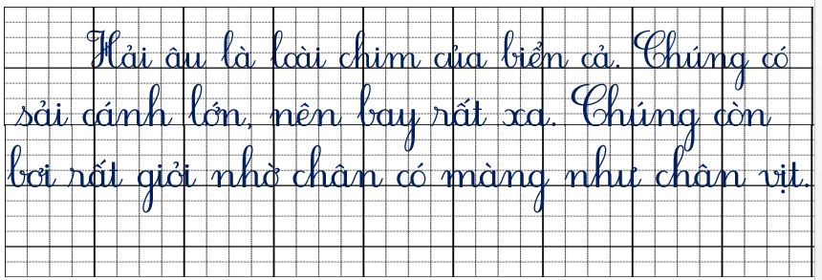

Slide 17

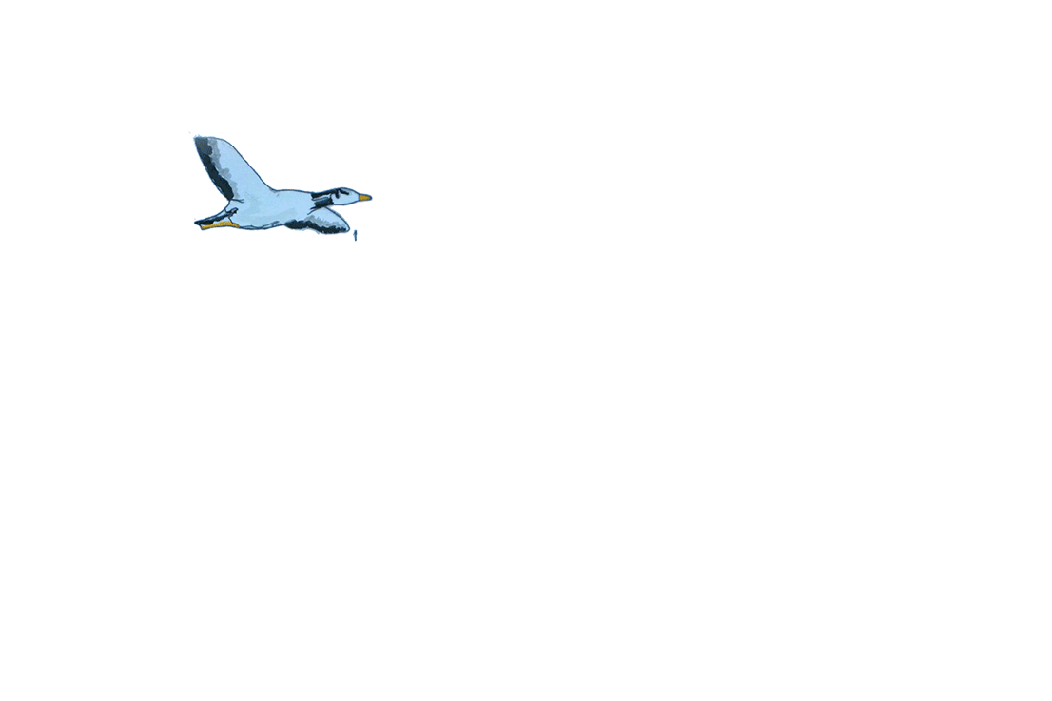

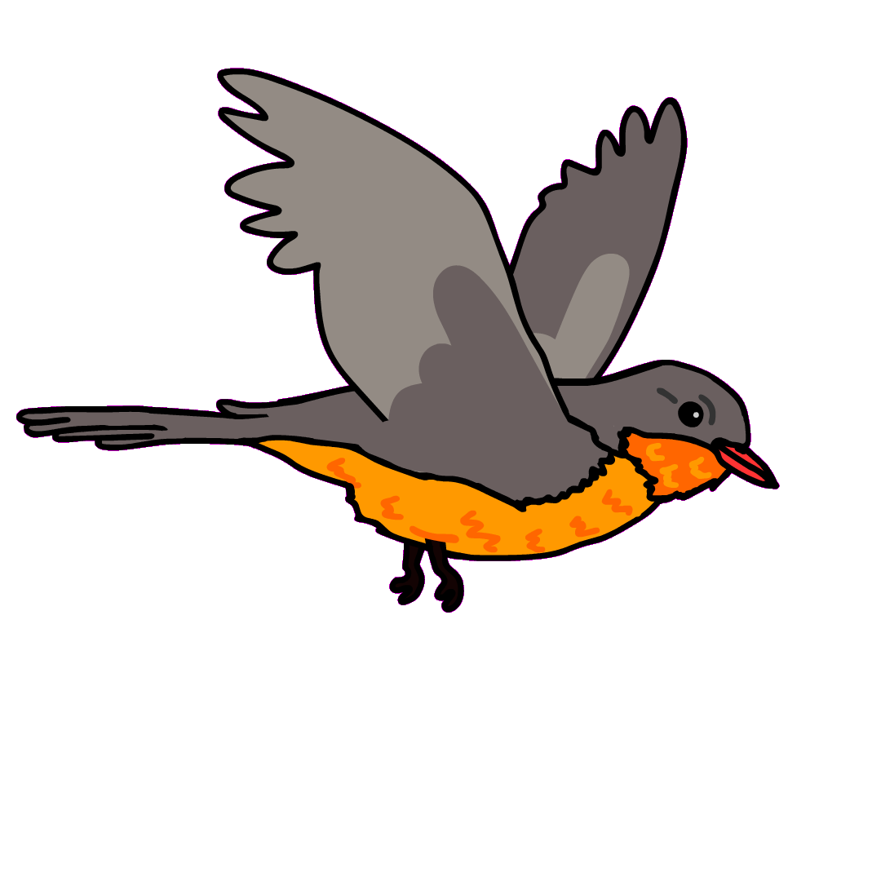
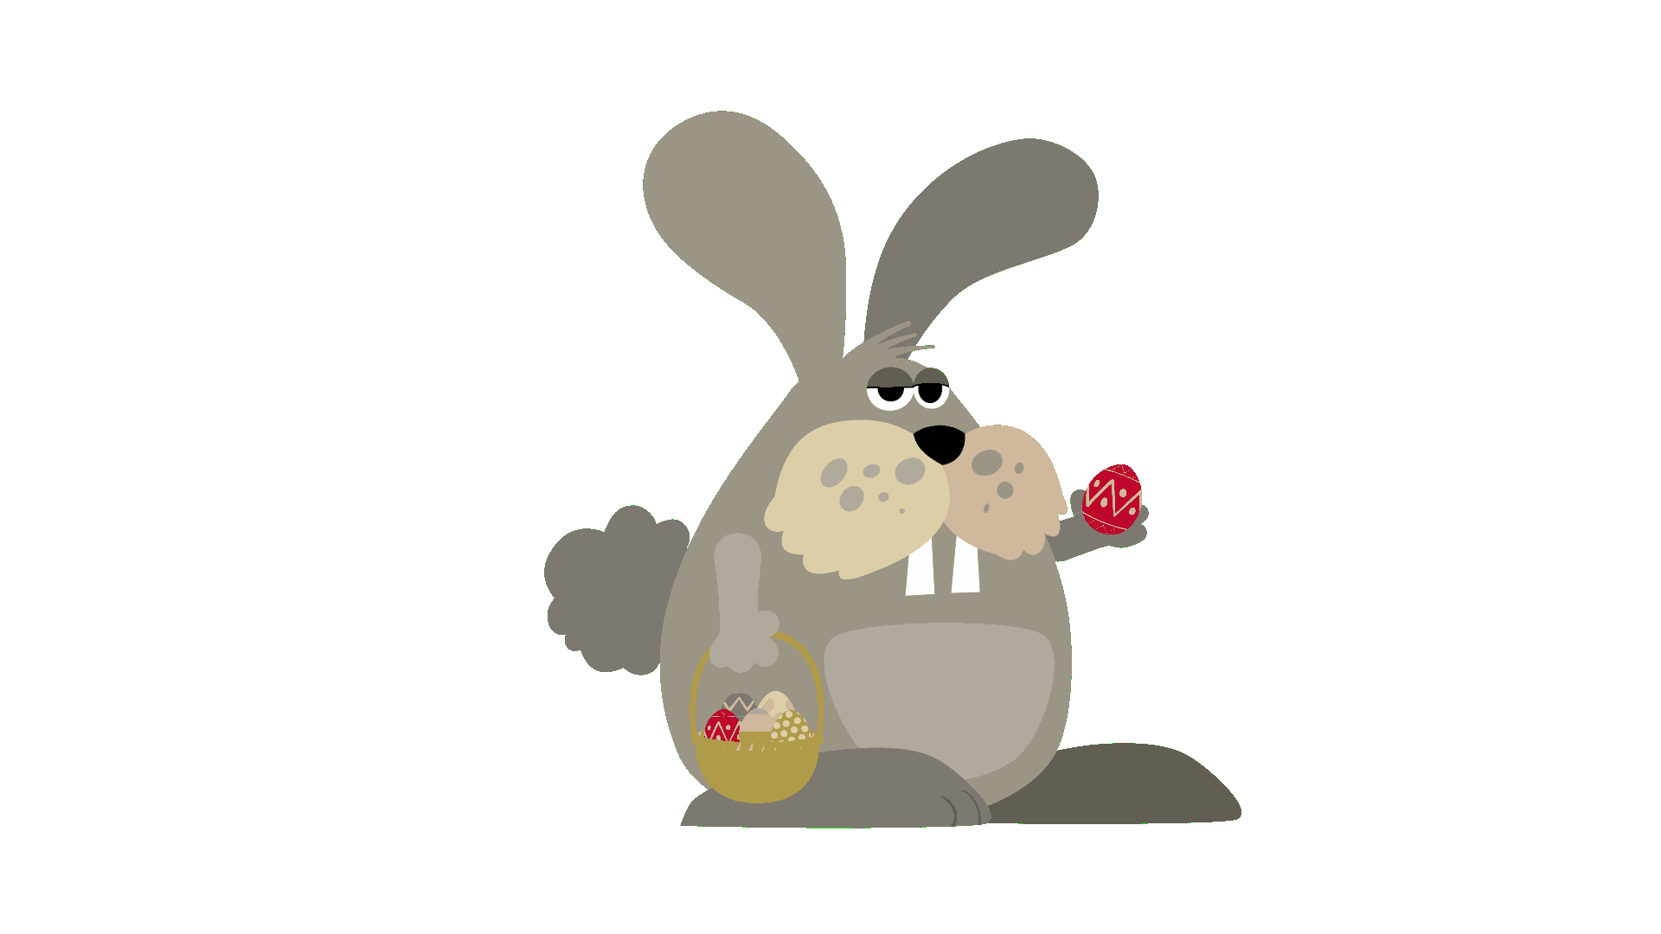
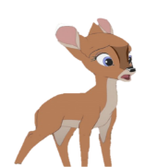
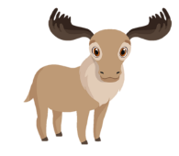
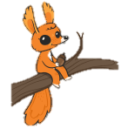
8
Chọn vần phù hợp thay cho ô vuông
a. ân hay uân?

’
đôi ch
g gũi
h luyện
b. im hay iêm?
’
trái t
lim d
quý h

Slide 18

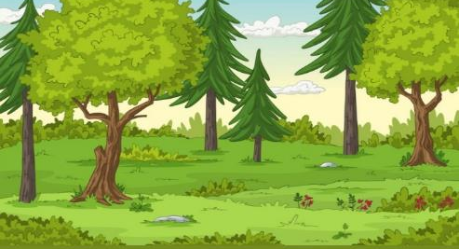

8
Chọn vần phù hợp thay cho ô vuông
a. ân hay uân?

’
uân
ân
h luyện
đôi ch
ân
g gũi
b. im hay iêm?
’
im
iêm
trái t
lim d
quý h
im
Bấm vào ô trống để hiện đáp án

Slide 19
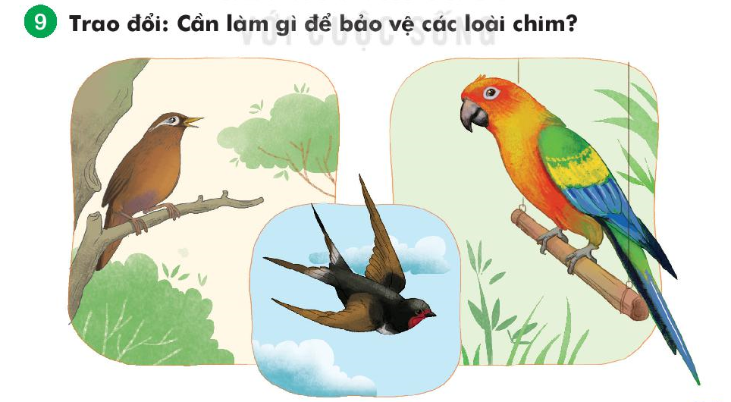
9
Trao đổi: Cần làm gì để bảo vệ các loài chim?

Slide 20

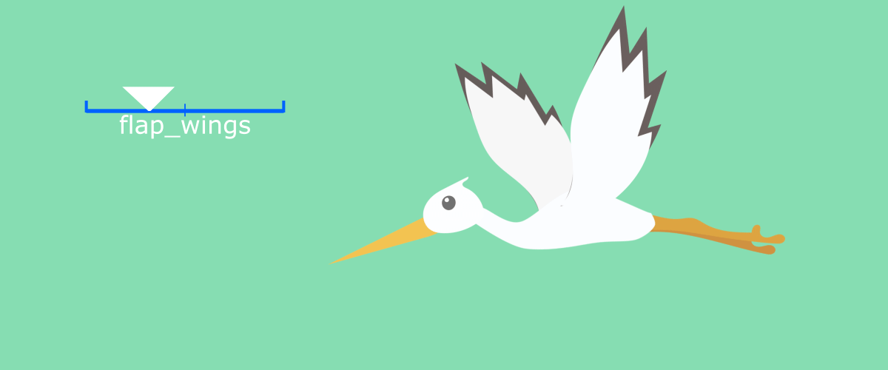


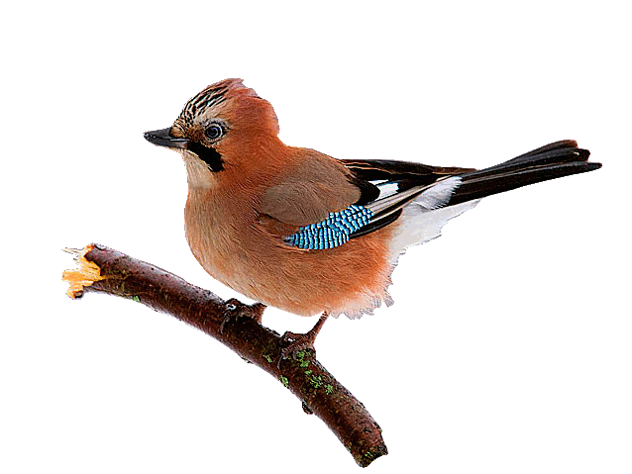
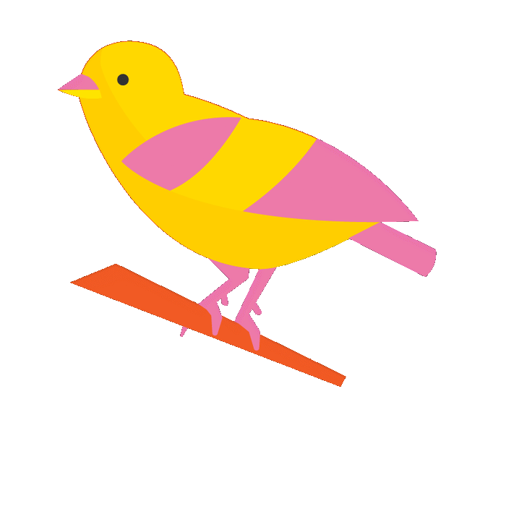
cò
Họa mi
Vẹt
họa mi
Khướu
Chích chòe

Slide 21
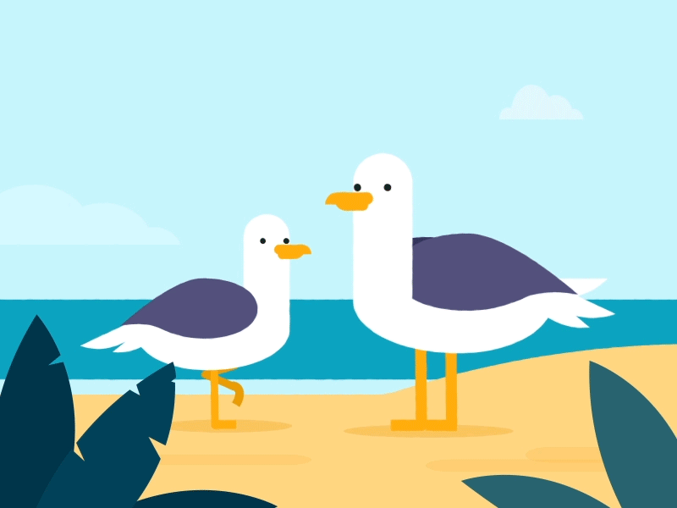
Hải âu

Slide 22


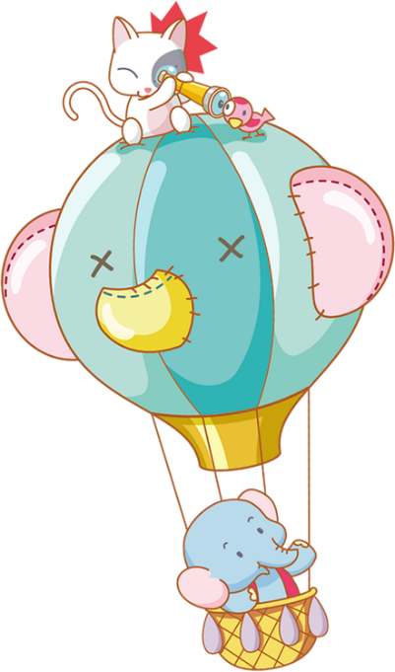







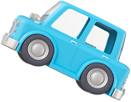
KTUTS

